Slide 1
第7课 你喜欢什么运动
Dì-qī kè nǐ xǐhuan shénme yùndòng
2
山东大学

Slide 2
生词
教室 jiàoshì N classroom
还是 háishi Conj or
游泳 lǚyóu VO to swim
办 bàn V to apply
张 zhāng M a measure word
卡 kǎ N card
运动 yùndòng N/V (to) sport
每 měi Pr every
锻炼 duànliàn V to undergo physical training
跑步 pǎobù VO to run
或者 huòzhě Conj or
习惯 xíguàn N/V (to) habit
踢足球 tīzúqiú VO to play football
打篮球 dǎlánqiú VO to play basketball
爬山 páshān VO to go mountain climbing
语法
连词：还是 The conjunction “还是”
离合词 The separable verbs
连词：或者 The conjunction“或者”

Slide 3
生词
WORDS

Slide 4
教室
N
在教室学习

Slide 5
游泳馆
N
在游泳馆游泳

Slide 6
办
张
卡
V
M
N
一张卡
办（一张）卡

Slide 7
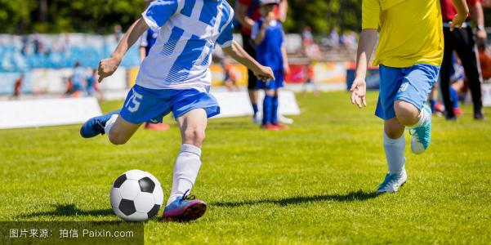
运动
你喜欢什么运动？
我喜欢_____。
N
踢踢足球
跑跑步
踢足球
跑步
爬山
打打篮球
爬爬山
打篮球

Slide 8
运动
锻炼
V
V
你经常运动（V）吗？
我经常/不常运动。
运动运动
锻炼锻炼

Slide 9
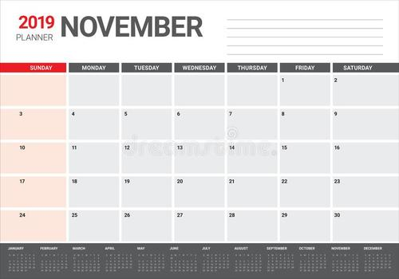
每
Pron
每... (都)...
他每天都跑步。
你每天都去超市吗？
我不是每天都去超市。
√
√
√
√
√
√
√
√
√
√
√
√
√
√
√
√
√
√
√
√
√
√
√
√
√
√
√
√
√
√

Slide 10
每 + (MW) + N
每个天 ×
每(个)人
每(个)星期
每个大学
每家超市
每(个)人都用微信。
我们每(个)星期学一课。
每个大学都有学生宿舍。
每家超市都卖苹果。
wēi xìn

Slide 11
他每天都跑步。
他每天早上都喝咖啡。
习惯
N
他的习惯
好习惯 很好的习惯 不好的习惯
他_________________，这是一个好习惯。
每天喝八杯水

Slide 12
习惯
v
我习惯早上喝咖啡。
你习惯中国的生活了吗？
我还没习惯早上八点上课。
shēnghuó/life

Slide 13
语法
GRAMMAR

Slide 14
连词：还是 The conjunction “还是”
你喜欢 跑步 还是 游泳 ？
- 我喜欢____。
- 我都喜欢。
- 我都不喜欢。

Slide 15
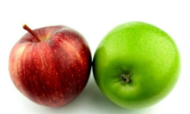
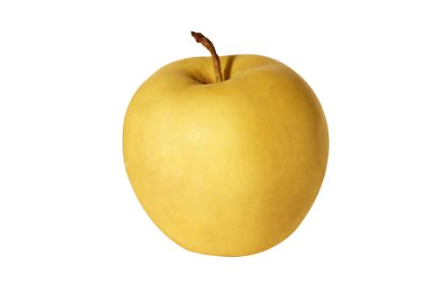
×
你喜欢 还是 ？
你喜欢 A 、 B 还是 C ？
吗?

Slide 16
连词：或者 The conjunction “或者”
A：你几点去吃晚饭？
B：七点或者七点半。
A：你一般做什么运动？
B：跑跑步或者打打篮球。
A：你常去哪家超市？
B：_________________。
A：你想买哪种手机？
B：_________________。

Slide 17
离合词 The separable words
V
V
上 课
吃 饭
爬 山
跑 步
运动
锻炼
休息
介绍
V
N

Slide 18
上 课
吃 饭
爬 山
跑 步
游 泳
睡 觉
看 书
AAB
A<duration>B
爬爬山、看看书
跑半个小时步
运动
锻炼
休息
介绍
ABAB
AB<duration>
运动运动、休息休息
锻炼30分钟

Slide 19
小结
SUMMARY

Slide 20
生词
教室 jiàoshì N classroom
还是 háishi Conj or
游泳 lǚyóu VO to swim
办 bàn V to apply
张 zhāng M a measure word
卡 kǎ N card
运动 yùndòng N/V (to) sport
每 měi Pr every
锻炼 duànliàn V to undergo physical training
跑步 pǎobù VO to run
或者 huòzhě Conj or
习惯 xíguàn N/V (to) habit
踢足球 tīzúqiú VO to play football
打篮球 dǎlánqiú VO to play basketball
爬山 páshān VO to go mountain climbing
语法
连词：还是 The conjunction “还是”
离合词 The separable verbs
连词：或者 The conjunction“或者”

Slide 21
